Slide 1
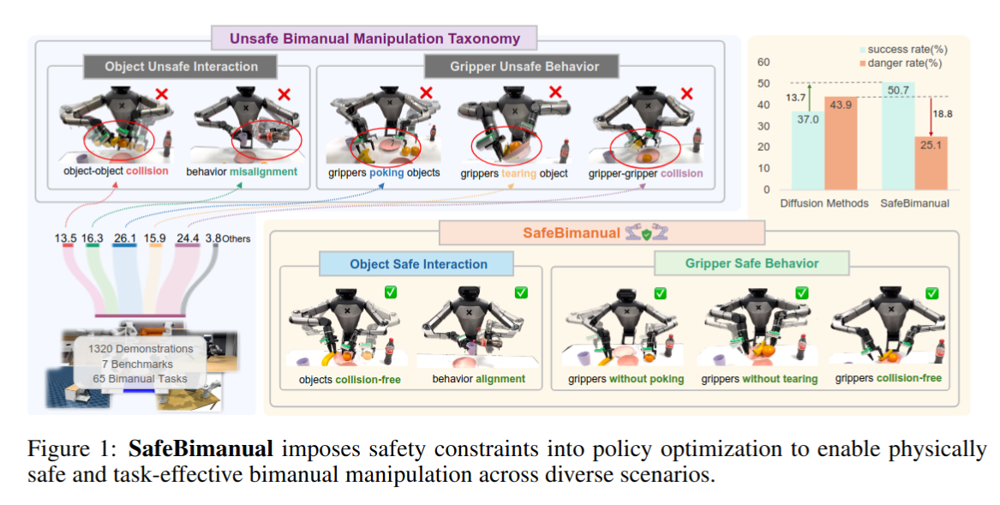
SafeBimanual: Diffusion-based Trajectory Optimization for Safe Bimanual Manipulation

Slide 2
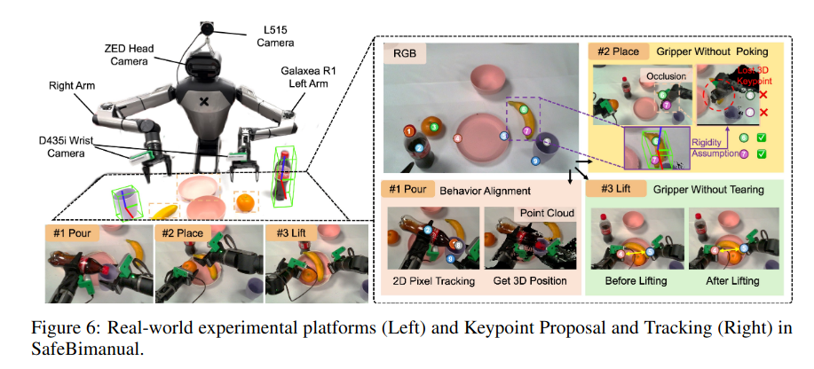
Notes:
- 物体级关键点用于表征物体上具有语义意义或高风险交互的局部位置，从 RGB 图像中提取 DINOv2密集特征，使用SAM2获得物体的掩码区域，在掩码内对 DINOv2 特征进行PCA 降维，然后执行k‑means 聚类得到 5 个局部关键点候选，利用深度图将 2D 候选点反投影到世界坐标系的 3D 点，剔除与已有关键点距离小于4cm的点，保证空间多样性；
- 夹爪级关键点用于表征机械臂末端执行器上的关键位置，主要是夹爪尖端，利用双臂的关节角度和可微运动学模型，结合末端执行器到夹爪尖端的固定偏移量，直接计算左右夹爪尖端的世界坐标。

Slide 3
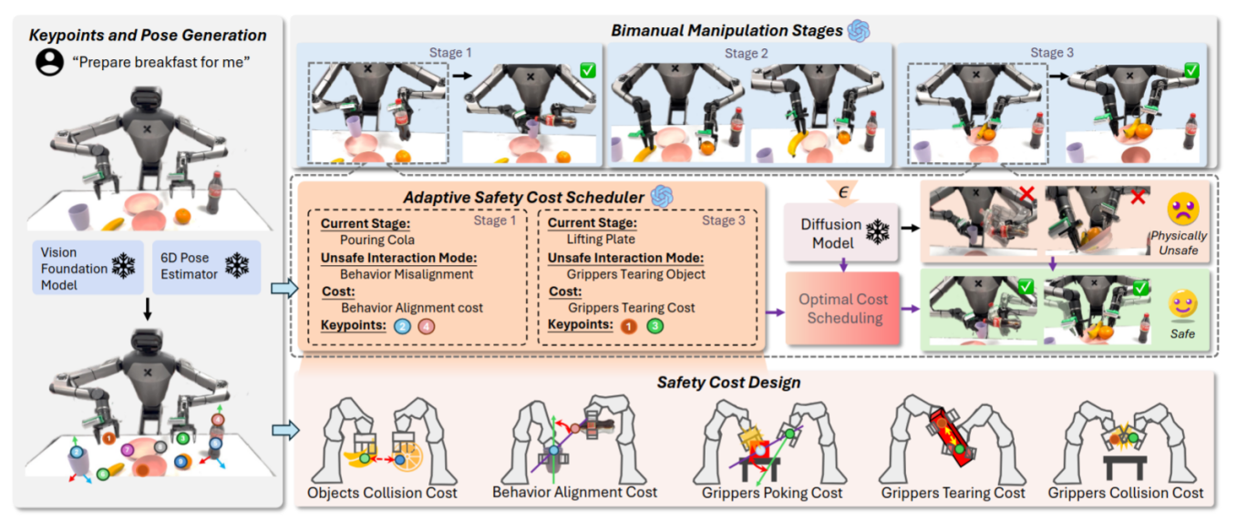
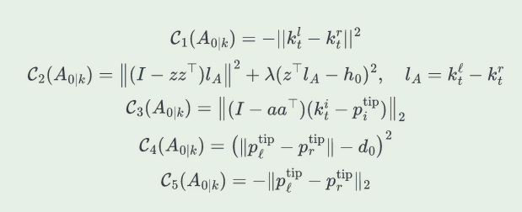

Slide 4
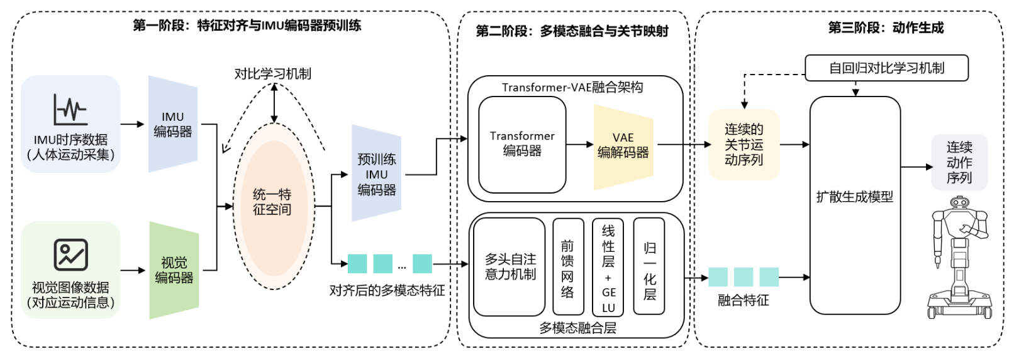
基于IMU与视觉融合精细化机器人生成动作
Notes:
该模型的核心技术细节分为三个阶段
- 首先，通过对比学习将IMU惯性数据与同步视觉图像映射到统一特征空间，其中对IMU数据做随机增强并拉近同源样本距离、推远异源样本,同时引入视觉编码器作为固定锚点，训练得到一个能提取运动语义的IMU编码器;
- 其次，将对齐后的IMU和视觉特征堆叠后送入多头自注意力层进行双向交互，并利用Transformer-VAE架构挖掘时序依赖与映射不确定性，其中Transformer捕捉长程关联，VAE通过重参数化采样生成潜在分布，再解码为关节增量并积分得到平滑的关节序列;
- 最后，以该关节序列为条件，结合扩散模型的多步迭代去噪过程生成最终动作，并在训练中引入基于时序自相关性的对比损失，强制模型学习IMU信号的长期依赖关系，从而显著提升生成动作的流畅性与拟人化水平

Slide 5
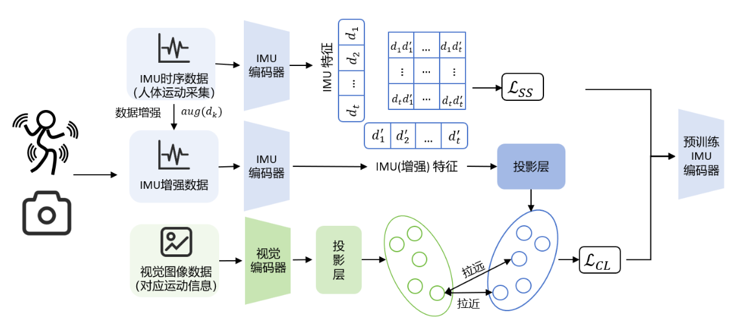
预训练IMU编码器
Notes:
该预训练模型包含两个核心模态专属编码器模块，即 IMU 时序编码器与视觉图像编码器，
- IMU时序编码器采用堆叠卷积层与循环神经网络，主要用于提取 IMU数据中蕴含的加速度、角速度等动态运动特征；该编码器基于基于IMU2CLIP模型改进而来
- 视觉图像编码器能够输出具备强语义表达能力的视频潜在表征，该编码器基于CLIP4Clip开源模型构建
核心对齐机制通过跨模态对比损失和自监督损失组成：
- 跨模态对比损失：它的目标是让配对好的IMU数据与视频图像在特征空间中拉近，同时让不配对的数据推远。具体做法是，对于一批数据中的N个样本，将每一对同步的`(IMU, 图像)`视为正样本，将其他N-1个非配对的`(IMU, 图像)`组合视为负样本。模型通过最小化对比损失，迫使IMU编码器学习提取与视觉内容高度相关的运动特征。
- 自监督损失：为了提升IMU编码器对噪声（如传感器轻微移位）的鲁棒性，借鉴了SimCLR的思想。对同一个IMU原始数据进行两种不同的数据增强（如添加噪声、时间扭曲），并让编码器对这两个增强版本的输出特征尽可能相似。这能帮助编码器抓住IMU信号的本质运动模式，而非表层噪声。

Slide 6
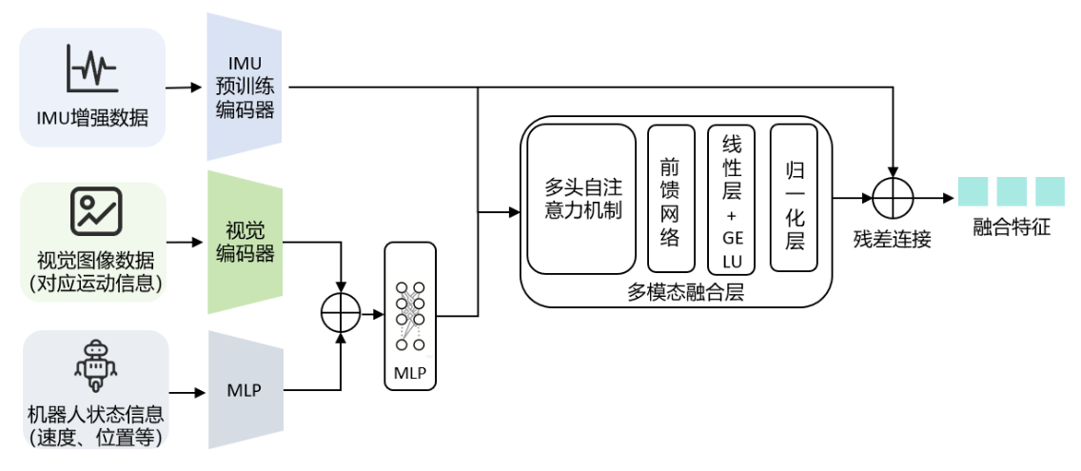
IMU与视觉信息融合
Notes:
将对齐后的IMU特征（768维）与视觉特征（768维）在序列维度上堆叠成两个token，送入8头多头自注意力层进行双向交互,IMU特征可以关注视觉场景中的姿态上下文，视觉特征也可以关注IMU中的动态细节，之后经过残差连接、层归一化和两层MLP,并采用非对称输出策略只取第一个token，从而强化IMU在控制中的主体地位。

Slide 7
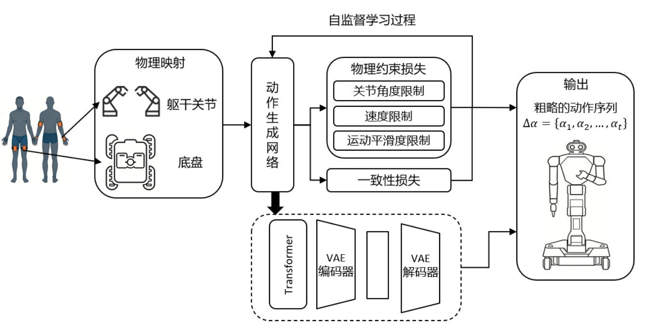
基于IMU的机器人关节映射

Slide 8
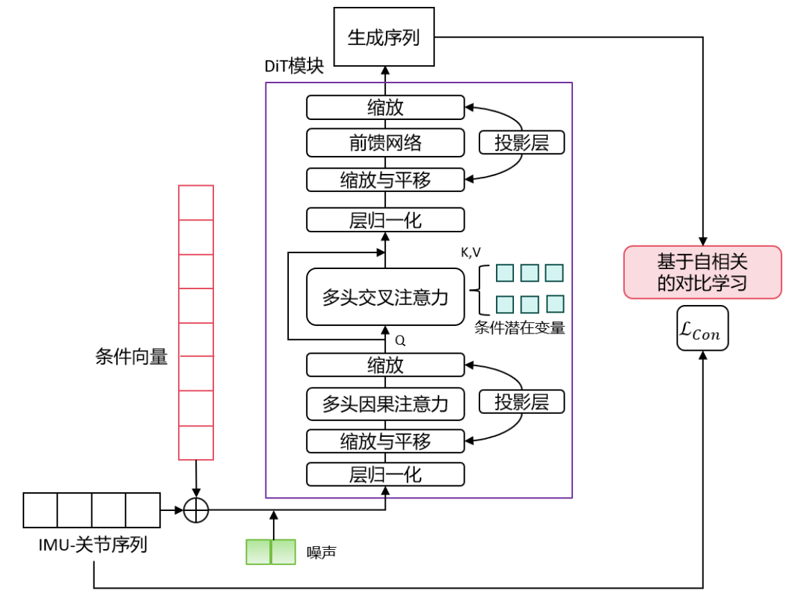
扩散生成模型与对比学习协同模块

